Slide 1
[例5]假设需要建立一个学校的信息管理系统，其中需要保存的信息有：学生的学号(具有唯一性)，姓名，性别，所在的系和修读的专业；教师的工作证编号(具有唯一性)，姓名，职称和出生日期；课程的编号(具有唯一性)，名称，类别代码和学分数。
其中：一门课程可以分若干个班上课，每个班有一个主讲教师；学生在选课时必须确定其所选课程的任课教师(即在由该教师担任主讲任务的班级上听课)，系统需要记录学生的选课信息(所选课程以及该课程的主讲教师、选修时间(年份和学期)和成绩)。

Slide 2
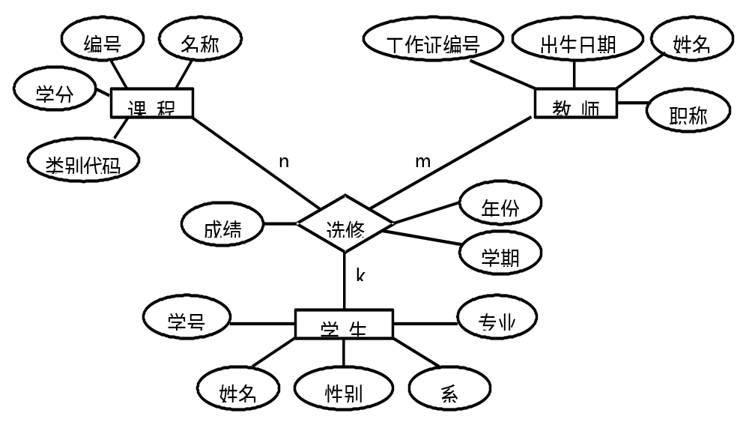
ER模型的设计 - 设计方案1
1

Slide 3
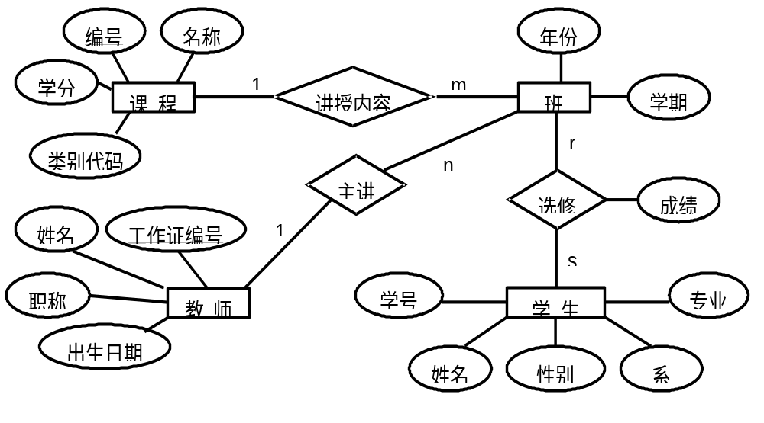
ER模型的设计 - 设计方案2

